Slide 1


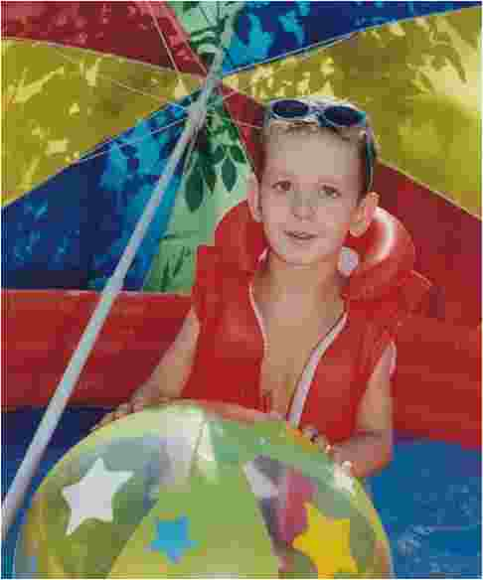
№ 6
Июль
2010

Slide 2
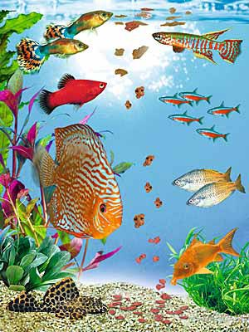

Рецензент:
Муниципальное образовательное
учреждение для детей, нуждающихся
в психолого-педагогической
и медико-социальной помощи
«Центр психолого-медико-
социального сопровождения
«Позитив»
Россия, Саратовская область
г.Энгельс, ул.Л.Кассиля, д.20, 413100
Контактный телефон, факс: (8453) 55-97-86
e-mail: psypozitiv@yandex.ru

Slide 3
Содержание номера
Интервью с учителем экологии и биологии МОУ «СОШ №19», методистом МОУ ДОД «Энгельсская станция детского и юношеского туризма и экскурсий»
Карташовой А.А.-------------------------------------------------------------------------------------------4
В гостях у Центра психолого – медико - социального сопровождения «Позитив» -------------------------------------------------------------------------------------------------7
Методический справочник
Содержание экологического воспитания в ДОУ ЭМР.
Методист ДПОС УМЦ г.Энгельса Борсук А.В.-------------------------------------------------------9
Страница гостя
Сценарий внеклассного мероприятия: «Не забывай о птицах зимой».
Учитель Прокудина Л. Н. МОУ «СОШ № 30» г. Энгельса Саратовской области -----12
На планете «Семья»
Журнал для дошколят и их родителей «Маленькие шаги в экологию».
Старший воспитатель Шевченко И. С. МДОУ «Детский сад п. Новопушкинское» Энгельсского района Саратовской области ------------------------------------------------------19
Школа руководителя
Из опыта работы по внедрению метода проектов в образовательный процесс ДОУ
Заведующая Черных Е.В. МДОУ «Детский сад комбинированного вида с. Красный Яр» Энгельсского района Саратовской области-------------------------------------------------------31
Педагогический калейдоскоп
Комнатные растения – спутники нашей жизни.
Старший воспитатель Харина А.Ю. МДОУ «Детский сад № 72» г.Энгельса Саратовской области -----------------------------------------------------------------------------------39
Ознакомление с окружающим в процессе реализации проектной деятельности.
Воспитатель Решедько Т.Н. «ЦРР- детский сад № 6» г.Энгельса Саратовской
области----------------------------------------------------------------------------------------------------50
Интегрированное занятие - эффективная форма повышения качества обучения дошкольников.
Воспитатель Кульгускина Г.Н. МДОУ «Детский сад комбинированного вида № 55» г.Энгельса Саратовской области-------------------------------------------------------------------60
Педагогическая находка
Газета « Вишенка».
Учитель- логопед Ступаченко В.Г., воспитатель Серикова Э.Г.
МДОУ «Детский сад комбинированного вида №1» г.Энгельса Саратовской области ------64
Страница конкурса
Приказ о районном конкурсе детского рисунка «Сказки по телефону»-----------------------73
Положение о районном конкурсе детского рисунка «Сказки по телефону»------------------74

Slide 4
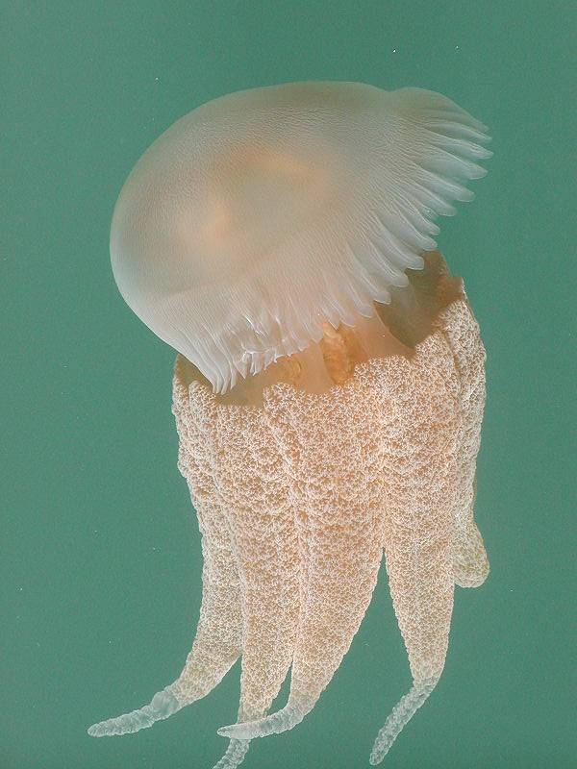
Предисловие
Уважаемые коллеги!
Перед Вами шестой номер журнала «Разноцветный детский сад», который рассматривает вопросы ознакомления дошкольников с окружающим миром.
В издании появились новые рубрики: «Педагогическая находка», «Страница конкурса» и «Страница гостя».
Самые необычные, интересные и профессионально выполненные материалы ждут Вас на странице «Педагогическая находка».
В рубрике «Страница конкурса» при поддержке комитета по образованию и молодежной политике АЭМР, МОУ ДПОС «Учебно- методический центр» г.Энгельса и редакции журнала «Разноцветный детский сад» Вы ежеквартально можете знакомиться с тематикой конкурсов детского рисунка, а так же принять в них непосредственное участие. Все конкурсанты получат сертификаты участия, а победители будут награждены дипломами и ценными подарками.
На «Странице гостя» Вы узнаете о взаимодействии МОУ «СОШ № 30» и МДОУ № 74 в процессе проведения совместного мероприятия «Не забывай о птицах зимой».
В приложении к статье старшего воспитателя Хариной А.Ю. МДОУ «Детский сад № 72» находятся отрезные практические материалы «Паспорт растений», которые педагоги могут использовать в работе с детьми старшего дошкольного возраста.
В рубрике «Интервью» Вас ждет встреча с учителем экологии и биологии МОУ «СОШ №19», методистом МОУ ДОД «Энгельсская станция детского и юношеского туризма и экскурсий» Карташовой А.А., которая расскажет об эколого- краеведческой работе с детьми на станции юных туристов.
Желаем Вам замечательных успехов в работе!
Редакция
3

Slide 5

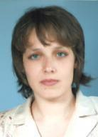
Интервью
Карташова А.А.,
учитель экологии и биологии МОУ «СОШ №19», методист МОУ ДОД «Энгельсская станция детского и юношеского туризма и экскурсий»
1. Значение эколого-краеведческой работы в развитии детей?
Для привлечения внимания детей к проблемам экологического состояния окружающей среды и её сохранения в детских садах и школах Энгельсского района ведется эколого- краеведческая работа. Дошкольники и школьники младшего и среднего звена получают начальное и базовое экологическое образование с элементами творческой деятельности, сочетающееся с полезным экологическим трудом. Эколого-краеведческая работа способствует формированию патриотических чувств, новому осмыслению проблем окружающей природной среды, приобретению знаний для активных действий в интересах сохранения родного края, да и биосферы в целом.
2.Какие основные направления работы в области туризма осуществляются на Энгельсской станции юных туристов?
Станция детского и юношеского туризма г. Энгельса работает по следующим направлениям: организация и проведение туристских слетов, соревнований и дней здоровья, организация и проведение походов (пешеходный, горный, водный), организация учебно-тематических поездок и экскурсий по родному краю и городам России. Туристско-краеведческая деятельность позволяет одновременно решать вопросы обучения, воспитания, оздоровления, профессиональной ориентации и социальной адаптации детей. Занимаются на станции дети с 4 класса. Они не просто получают навыки спортивного туризма, а учатся правильно воспринимать окружающую действительность, любить родной край, бережно относится к живому.
Одним из направлений работы станции являются пешеходные, водные и лыжные многодневные походы. Путешествия организуются как по Саратовской области, так и по другим регионам России. В практике работы станции также однодневные походы или походы выходного дня. За последние годы юные туристы совершили более 200 таких походов. На маршрутах по родному краю воспитанники станции изучают растения Красной Книги Саратовской области, ведут сбор образцов окаменелостей, изучают родники и природные зоны Саратовской области.
4

Slide 6
3. Расскажите о личностных психологических особенностях детей на организованных экскурсиях и походах.
Занятия туризмом способствуют развитию у учащихся морально-волевых качеств: дружбы, коллективизма, взаимовыручки. Под воздействием занятий формируются такие черты характера, как самостоятельность, честность, ответственность за порученное дело, требовательность к себе и к товарищам. Участие в туристических походах, экспедициях и других мероприятиях воспитывает находчивость, мужество, умение преодолевать трудности в сложных ситуациях, а также способствует приобретению расширенных знаний об окружающем мире и его развитии. Если говорить о психологической совместимости в небольшом замкнутом коллективе, каким является туристская группа, то для многодневных походов полезно учитывать личностные качества детей. Кратковременные походы должны использоваться как средство воспитания у детей навыков общественного поведения.
4. Какие формы работы с детьми в направлении ознакомления с окружающей и социальной действительностью наиболее эффективны?
Через познание живого происходит эстетическое восприятие природы, формируется готовность к правильному взаимодействию с окружающим миром. Познавая, ребенок осваивает представления о связях в природе и социуме, о многообразии ценностей природы родного края. Так, если говорить о работе с дошкольниками, то экологическое воспитание должно учить детей понимать и себя, и всё, что происходит вокруг. Нужно научить малышей правильно вести себя в природе и среди людей. Такая работа должна быть незаметной и привлекательной для ребенка. Используются при этом различные формы и методы: наблюдения за растениями и животными в уголке природы и на участке; ведение различных календарей, занятия классические, занятия-игры, занятия-путешествия; экскурсии; праздники; игры; рисование и конструирование и т.д. Исходя из интересов и склонностей школьников, можно выделить следующие формы экологического воспитания: массовые, групповые и индивидуальные. К массовым формам относится работа учащихся по благоустройству и озеленению помещений и территории школы, природоохранные компании и праздники; конференции; экологические фестивали, ролевые игры, работы на пришкольном участке. К групповым – клубные, секционные занятия юных друзей природы; факультативы по охране природы и основам экологии; кинолектории; экскурсии; туристические походы по изучению природы; экологический практикум. Индивидуальные формы предполагают деятельность учащихся по подготовке докладов, бесед, лекций, проектной деятельности.
5

Slide 7
5. Как осуществляется взаимодействие с родителями в процессе организации туристических мероприятий?
На станции юных туристов стараются создать условия для системного взаимодействия родителей и их детей. Родители должны быть не только «спонсорами» потребностей своих детей, но и активными участниками образовательного процесса. Многие родители участвуют в различных акциях и мероприятиях СЮТур. Так, например, ежегодно зимой по выходным дням организуются лыжные прогулки юных туристов и их родителей. Кроме этого, станция юных туристов активно взаимодействует с центром «Семья», организуя походы выходного дня.
6. Ваше мнение о взаимосвязи общего и дополнительного образования эколого-краеведческой направленности?
Одним из приоритетных направлений системы дополнительного образования детей является его интеграция с другими сферами образования: общим, профессиональным, высшим. Целью интеграции дополнительного образования детей с общим (со школами нашего района) является создание единого, целостного образовательного пространства для школьников как условие развития личности ребенка (в частности через эколого-краеведческую деятельность). Работа ведется в двух направлениях: организация и содержание дополнительного образования детей в рамках общего образования и разработка новых форм и методов образования школьников в эколого-краеведческом направлении. Ребята участвуют в эколого-краеведческих проектах, походах и исследовательской деятельности.
Система дополнительного образования дает возможность углубленно заниматься по предметам и развивать индивидуальные особенности личности.
7. Как влияют полученные знания в процессе школьного обучения на выбор профессии учеников?
Во многих школах нашего района идет предпрофильная и профильная подготовка учащихся. Есть, например, химико-биологические классы. Для учащихся 9 классов ведутся элективные курсы по биологии, химии, краеведению. Многие ребята участвуют в олимпиадах и конкурсах, которые проводят саратовские ВУЗы, такие как СГАУ и СГУ. Занимаясь в школьные годы эколого-краеведческой деятельностью, в будущем, многие учащиеся выбирают профессию врача, агронома, учителя, спасателя.
6

Slide 8

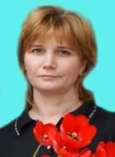
В гостях у ПМСС - Центр "Позитив"
Что такое сензитивные периоды в детском развитии?
(по материалам книги Ю.Титова, О.Фролова, Л.Винникова «Играть с ребенком. Как?»)
Психолог Ислентьева О.В. ПМСС – Центр «Позитив»
Сензитивные периоды - периоды особой восприимчивости детей к тем или иным видам деятельности, к способам эмоционального реагирования. Человеку никогда более не удается так легко овладеть некоторым знанием, так радостно научиться чему-либо, как в соответствующий ceнзитивный период.
Границы сензитивных периодов не являются точными: у каждого ребенка они могут быть сдвинуты в ту или иную сторону на несколько месяцев.
Сензитивный период развития речи (от рождения до б лет). К 3 месяцам дети начинают улавливать фонетический строй речи и способны ощущать речь как нечто особенное. Около года происходит словесное выражение мысли. До 2,5 лет происходит лавинообразное нарастание словаря ребенка. В первые шесть лет жизни ребенок легко овладевает грамматическим строем речи, не изучая никаких грамматических правил. С помощью языка дети учатся выражать свои мысли и желания. В тот период ребята интересуются буквами, учатся писать и читать. Большое значение имеет речь, которая окружает детей, книги, которые родители читают им. На этом этапе впитывается все богатство родного языка.
Сензитивный период развития чувства порядка (от рождения до 3,5 лет). Ребенок нуждается в порядке. Когда вокруг порядок, он спокоен. Важно понимать, что порядок (во времени, в пространстве и во взаимоотношениях с другими) вокруг ребенка способствует поддержанию порядка и внутри ребенка. Ребенок проживает и впитывает то, что его окружает.
Сензитивный период сенсорного развития (от рождения до 5 лет). Мария Монтессори разработала комплект развивающих сенсорных материалов, с помощью которых дети могут развивать свои способности: зрение, слух, осязание, обоняние, вкус, а также стереогностическое чувство - вершину сенсорного развития. В системе Монтессори создаются условия для развития сенсорных эталонов. Сенсорное воспитание служит базой для изучения математики, расширения словарного запаса, овладения письмом. Эстетическое развитие тесно связано с сенсорным развитием.
Сензитивный период восприятия мелких предметов (от 1,5 до 2,5 лет). В этот период ребенок манипулирует пуговицами, горошинами и т. д. В этом состоит возможность овладения адекватными способами реализации своей познавательной потребности.
7

Slide 9
Детей в этот период интересует проблема целого и части, они ощущают, что мир состоит из еще более мелких частей. Ребенку необходимо манипулировать маленькими предметами для утончения мелкой моторики.
Сензитивный период развития движений и действий (от рождения до 4 лет). А знаете ли вы, что мозг не развивается отдельно от тела? Умственное развитие идет параллельно с физическим и сенсорным развитием. Если не давать возможности двигаться детям, то в мозг не поступает кислород, который необходим для развития. А запрет на движение грозит болезнями суставов и опорно-двигательного аппарата, а также психологической скованностью.
Сензитивный период развития социальных навыков (от 2 до 6 лет). Без общения со сверстниками дети будут лишены возможности учиться на собственном опыте, строить свои взаимоотношения с другими людьми. Кроме этого, они будут «тормозить» в умственном развитии. Именно в детском коллективе дети учатся общаться, впитывают правила поведения в обществе.
Встав перед выбором метода, учреждения образования (имеется в виду методическая школа) или просто под влиянием моды, молодые родители могут упускать такие важные моменты, как возможности самого ребенка, его психофизиологические особенности: специфика нервной системы, своеобразие сенсорных, двигательных, речевых и интеллектуальных функций. Важно, чтобы то, что мы предлагаем ребенку, подходило ему, вызывало интерес и соответствовало его индивидуальным особенностям.
8

Slide 10
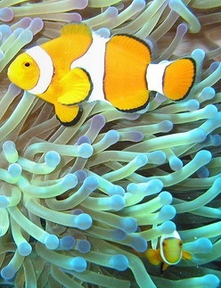
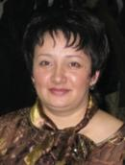
Методический справочник
Содержание экологического воспитания в ДОУ ЭМР
Проблема экологического воспитания дошкольника относится к числу коренных проблем теории воспитания и имеет первостепенное значение для воспитательной работы. Все выдающиеся мыслители и педагоги прошлого придавали большое значение природе как средству воспитания детей:
Методист
Борсук А.В.,
МОУ ДПОС
«Учебно-методический центр» г. Энгельса
Я. А. Коменский видел в природе источник знаний, средство для развития ума, чувств и воли. К. Д. Ушинский был за то, чтобы "вести детей в природу", чтобы сообщать им все доступное и полезное для их умственного и словесного развития. Экологическое воспитание является одним из приоритетных направлений педагогической и методической работы ДОУ нашего муниципального района. Цель данного направления – формирование экологически грамотной личности, становление понимания и переживания ребенком своего единства и неразрывной связи с живой природой, воспитание осознанного и бережного отношения к окружающему миру. В своей работе педагоги МДОУ используют разнообразные формы работы с детьми и взаимодействия с родительской общественностью: систематическое обучение на занятиях; наблюдения; экскурсии, походы и целевые прогулки; экологические акции; выставки детского творчества экологической тематики; выпуски экологических газет, журналов, бюллетеней и плакатов; экологические праздники и развлечения.
В соответствии с годовым планом работы МОУ ДПОС «Учебно–методический центр» на 2009-2010 учебный год, в целях совершенствования методической работы и выявления уровня развития творческого потенциала педагогических работников ДОУ, методическим отделом по дошкольному образованию был организован конкурс «Юный эколог».
Конкурс проходил в период с 01 по 30 октября 2009 г., к нему были определены следующие задачи:
- оценка состояния методической работы в учреждениях дошкольного образования по экологическому воспитанию;
- обновление методических материалов по обеспечению образовательной деятельности в ДОУ;
- обобщение и внедрение в образовательный процесс передового педагогического опыта методическими службами учреждений дошкольного образования детей;
9

Slide 11
- создание предпосылок развития системы повышения квалификации педагогических и руководящих работников ДОУ;
- стимулирование педагогического творчества для совершенствования учебно-воспитательной работы по экологическому воспитанию.
В соответствии со сроками представления конкурсных материалов, до 10 октября, педагогами 20 дошкольных образовательных учреждений (28% от общего числа) в оргкомитет конкурса, была направлена 61 заявка в следующих номинациях: экологическая газета – 15 заявок, экологический проект- 12 заявок, экологические акции - 2, образовательные ресурсы – 31 заявка. В каждой из номинаций особое внимание было уделено материалам молодых специалистов.
По результатам оценки конкурсных материалов жюри определило победителей и призёров (2-е, 3-е место) конкурса «Юный эколог»:
Номинация «Экологический проект»:
- победители воспитатели МДОУ №41 Занкина И. В., Водяницкая И.В.;
- призеры: 2-е место воспитатели МДОУ №75 Дудник О.В., Шаблевских Н.П.;
3-е место воспитатели МДОУ №51 Иванова Е. В., Сайфудинова Н. С.
Номинация «Экологическая газета»:
«Экологическая газета»
- победители педагоги МДОУ №1 Ступаченко В.Г., Серикова Э.Г.;
призеры: 2-е место педагоги МДОУ п. Придорожный Харачко А.М.,
Урынгалиева А.В.;
3-е место старший воспитатель МДОУ п. Новопушкинское Шевченко И.С.
«Экологический журнал»
победители воспитатели МДОУ №9 Синельщикова Н.И., Шуршилова Л.Н.;
- призеры: 2-е место педагоги МДОУ №47 Часовских Е.А., Заяц Е.В., Ильичева В.В.;
3-е место воспитатель МДОУ №47 Дмитриева А.Е.
«Экологическая стенгазета»
- победители педагоги МДОУ №53 Голомазова Л.А., Королева О.В., Коршунова Н.М.;
- призеры: 2-е место воспитатели МДОУ №51 Дружина О.Н., Егорова Л.Е.;
3-е место воспитатель МДОУ №72 Кульбида Т.Н.
Номинация «Экологическая акция»:
- победители педагоги МДОУ п. Придорожный Харачко А.М., Исакова Т.А., Урынгалиева А.В.;
- призеры: 2-е место учитель-логопед МДОУ №1 Ступаченко В.Г.
Номинация «Образовательные ресурсы»:
«Конспекты занятий»
- победитель воспитатель МДОУ №17 Семенова Е.С.;
- призеры: 2-е место педагоги МДОУ №72 Харина А.Ю., Кульбида Л.Н.;
3-е место ст. воспитатель МДОУ №17 Куценко Е.А.
«Сценарии праздников и развлечений»
- победитель музыкальный руководитель МДОУ № 9 Мринская Н.В.;
10

Slide 12
- призеры: 2-е место музыкальный руководитель МДОУ №53 Демидова Л.П.,
воспитатели МДОУ №51 Заяц А.И., Хохлова О.А.;
3-е место воспитатель МДОУ №55 Жаркова С.Н.
«Работа с родителями»
- победитель: воспитатель МДОУ №3 Грыленко С.Г.;
- призеры: 2-е место педагоги МДОУ №55 Зотова С.А., Титаренко В.Б.;
3-е место ст. воспитатель МДОУ №17 Куценко Е.А.
«Пособия»
- победитель – воспитатель МДОУ №17 Иванова С.Ю.;
- призеры: 2-е место воспитатель МДОУ № 109 Белоконенко М.Е.
педагоги МДОУ №17 Козлова Н.Г., Куценко Е.А., Прокофьева Л.В.;
3-е место педагоги МДОУ №74 Шамшина Т.Н., Рыжова О.В., Лукина
З.Э., Лазарева Т.В.
«Из опыта работы»
- победители воспитатели МДОУ №75 Богданович М.В. Коробкова И.В.;
- призер: 2-е место воспитатель МДОУ №17 Иванова С.Ю.
Изучение справок об организационных формах и содержании методической работы по экологическому воспитанию ДОУ и материалов участников конкурса, позволило выявить следующее:
- педагоги владеют разнообразными методами и приемами развивающего обучения;
- активно используют в образовательном процессе технологию проектов и занимаются с воспитанниками журналистской деятельностью;
- методическая служба ДОУ, комплектуется программами развивающего обучения, современными пособиями и детской научно-познавательной литературой;
- в детских садах оформлена развивающая среда для экологического воспитания детей (уголки природы, экологические тропинки и т.д.).
В заключение хочется сказать, что в современных условиях, когда сфера воспитательного воздействия значительно расширяется, проблема экологического воспитания дошкольников приобретает особую остроту и актуальность. А для этого нужно интенсивное экологическое образование всех людей, начиная с дошкольного детства. В работе с дошкольниками по их экологическому воспитанию также должен быть использован интегрированный подход, предполагающий взаимосвязь исследовательской деятельности, музыки, изобразительной деятельности, физической культуры, игры, театральной деятельности, литературы, моделирования, просмотра телепередач, экскурсий, а также организации самостоятельной деятельности детей. Методическим службам ДОУ необходимо обратить особое внимание на экологизацию различных видов деятельности ребенка.
11

Slide 13
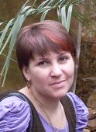

Страница гостя
Сценарий внеклассного мероприятия:
«Не забывай о птицах зимой».
Цели:
экологическое воспитание учащихся;
расширение кругозора;
Преемственность между МОУ СОШ №30 и ДОУ №74
проверка знаний, эрудиции.
Ведущие - классный руководитель Прокудина Л. Н. и ученица 8 «а» класса Шабаева Альфия.
Помощники – учащиеся 8 «А» класса.
В игре участвуют дети из МДОУ № 74.
Учитель
Прокудина Л. Н.
МОУ СОШ № 30 г. Энгельса
Материалы и оборудование:
Жетоны; плакаты с изображением различных птиц; мультимедийное оборудование.
1 ведущий:
В течение нескольких зим, в сотрудничестве с детским садом, в нашей школе проходит акция «Птичья столовая», направленная на защиту и сохранение численности видов птиц. В ходе акции мы наблюдали за повадками птиц, изготовили кормушки и скворечники, нарисовали плакаты , написали стихи и заметки в газету и т.д.
Для подведения итогов нашей работы, мы сегодня проведем мероприятие под девизом: «НЕ ЗАБЫВАЙ О ПТИЦАХ ЗИМОЙ».
Как бы человек не любил природу, преумножал ее богатства, давление общества на окружающий мир постоянно возрастает, что приводит к потере биологического разнообразия видов животных и растений. Потеря любого вида, в том числе и птиц, крайне нежелательна для биосферы.
До появления человека на Земле средняя продолжительность жизни вида у птиц была около 2 млн. лет. Человек ускорил гибель многих видов. С 1600 г., когда исчезновение видов начали подтверждать документально, на Земле вымерло 94 вида птиц.
2 ведущий:
Ребята, пожалуйста, назовите причины сокращения птиц?
Правильные ответы:
прямое истребление (охота, отлов);
изменение среды обитания (сведение лесов, распашка полей);
загрязнение окружающей среды (нефтяное, химическое, радиоактивное и др.) .
2 ведущий:
Живя среди природы, умножая из поколения в поколение знания о ней, наши
12

Slide 14

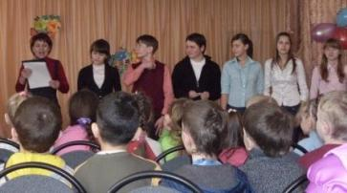
предки смотрели вокруг глазами природы и наделяли всех и вся образами природы. Покопавшись в памяти, можно вспомнить о языческой вере, о поклонении людей солнцу, животным и растениям, о беспредельной их любви к Матери Природе, ее почитании. И сразу же приходит на ум множество русских фамилий, связанных с миром животных, в том числе птиц. Кто-нибудь из вас может их назвать?
Ведущие предлагают ребятам принять участие в разнообразных конкурсах.
Конкурс «Разминка»
Ученики 8 «а» по очереди задают загадки, а за правильный ответ – участники зарабатывают жетон.
1) Может и разбиться,
Может и свариться,
А захочет - в птицу
Может превратиться. (яйцо)
2) «Гуль-гуль-гуль», - мани к себе их,
Дай зерна, воды налей.
Белых, сизых и кофейных
Ты увидишь... (голубей)
Белый голубь - символ мира - Пролетит сквозь дым и тьму. В Будапеште и в Каире, В Пакистане и в Алжире Люди рады все ему.
3) Пароход идет по Волге,
Над водой дымок повис,
И по всей речной дороге
За кормою - стая птиц.
Наблюдают пассажиры
Их стремительный полет.
Эти птицы окружили
Белоснежный пароход.
То над мачтой пролетают,
То садятся на волну...
Эту птицу точно знаю
Ее….(чайкой) назову.
4) Как-то вышел я с ружьишком на охоту
И заметил: кто-то бродит по болоту.
Вижу: ноги - настоящие ходули! –
В воду темную болотную шагнули.
А потом, как эти птицы полетели,
Им во след и вы бы тоже поглядели,
Не сороки, не вороны, не синицы.
Вы не знаете, какие это птицы?
13

Slide 15
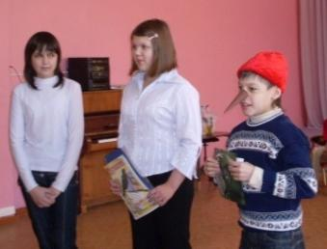

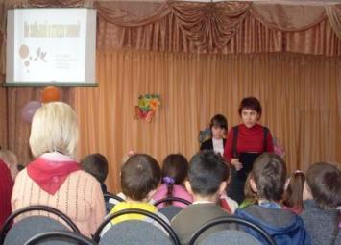
(журавли)
Журавли ведь это были на болоте-
Вот кого я нынче видел на охоте.
5) Эта птица не простая:
Днем его не встретишь ты,
Из дупла он вылетает
С наступленьем темноты.
Днем любой его обидит:
Он при свете плохо видит.
А во тьме пугает сам,
Пролетая по лесам.
Опоздавших замечает
У гнезда и у норы,
И глаза его сверкают,
Как зеленые шары. (филин)
6) «Он умом богат», -
Это в шутку говорят.
А на самом деле он
Не особенно умен.
Тем лишь только и приметен,
Что окраской разноцветен,
Напускает важный вид,
Что услышит- повторит. (попугай)
7) Что за домик на березе
С круглой дырочкой в доске?
Есть такие и в колхозе,
Есть и в городе Москве.
Готовят дом для птицы-друга,
Когда летит она к нам с юга. (скворец)
8) В камышах она живет,
Дом у неё среди болот,
Там, где водятся лягушки.
Цап! И нет одной квакушки. (цапля)
9) Не за морем птица эта –
Возле нас с тобой живет.
Дом потише выбирает
И гнездо на крыше вьет. (аист)
Куропатки на ночлег
в голубой нырнули снег.
И до самого рассвета
В этом сказочном лесу
Куропаткам снилось лето
С голубикой на лугу.
14

Slide 16
1 ведущий:
Мы с вами попали на поляну. Посмотрите как много здесь разных птиц.
Интересно о чем это они щебечут?
2 ведущий:
Давайте узнаем что же это за птицы и чем они занимаются.
Дятел:
Хоть я не молоток-
По дереву стучу;
В нем каждый уголок
Обследовать хочу.
Хожу я в шапке красной
И акробат прекрасный.
1 ведущий:
Кто же это, ребята? Вы догадались?
Дети: Это дятел.
Дятел:
Да это, я. Вся жизнь моя проходит на деревьях. Здесь я добываю себе корм из-под коры деревьев, так как пищей мне служат личинки жуков и насекомых, живущих в коре и древесине. Достаю я их своим тонким языком, который может высовываться изо рта на 10-12 см.. Язык у меня липкий и имеет на конце маленькие шипы. Мелкие насекомые прилипают к языку, а большие прямо нанизываются на его конец. Питаюсь я также семенами хвойных деревьев. Ноги у меня приспособлены к лазанию по стволам. Пальцы на ногах имеют когти и расположены не так как у других птиц: два пальца направлены вперед, а два назад. Это помогает мне прочно держаться за кору деревьев.
2 ведущий:
Ребята, а эту птичку вы узнали?
Дети: Синица.
Синица: Да, я синица. Меня можно увидеть не только в лесу, но и в парках. Я маленькая, как воробышек. У меня черная шапочка, желтая грудка, зеленая спинка и острый черный клюв. Я охотно поселяюсь в старых хвойных лесах. Место для гнезда я выбираю в гнилом пне или занимаю пустые дупла, сделанные лесным плотником- дятлом. Зимой охотно поедаю семена ели, сосны и других растений.
1 ведущий:
Обратите внимание на эту птицу, мы её часто видим зимой.
На ветвях украшенных снежной бахромой,
Яблоки румяные выросли зимой.
Яблоки по яблоне весело снуют,
Гусениц мороженных яблоки клюют.
Кто это?
Дети: Это снегирь.
15

Slide 17
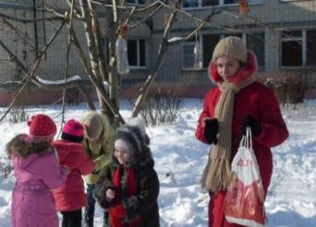

Снегирь: Я снегирь. Я уверен, что вы меня сразу узнали по моей красивой грудке. Я частый гость в ваших лесах зимой. Не случайно мое имя связано с первым снегом. Прилетаю я из более холодных мест. Там зима наступила раньше, и большая часть корма уже съедена птицами. Посмотрите, какой у меня толстый черный клюв. Им я вылущиваю семена ягод черемухи, можжевельника и рябины. Охотно
поедаю семена ольхи и березы. Голос у меня скрипучий: «жи-жи», вместе с тем я издаю и мягкие звуки: «фю-фю».
1 ведущий:
Птички наши улетели, а нам пора поразмыслить слегка. Подумайте не спеша! Предлагаю вам один вопрос и на него три ответа. Найдите правильный!
Поочередно ведущие задают вопросы и зачитывают три варианта ответа. На обдумывание дается 20 секунд.
Вопросы:
1 Для чего дятел «барабанит»?
-клюв чистит;
-кому-то что-то сообщает;
-музыкой увлекается.
(Дятел не стучит по стволу, добывая корм, а именно барабанит. Рано весной с вершин сухих деревьев раздается раскатистая барабанная дробь. Это пестрый дятел наигрывает на сухом сучке, сообщая другим птицам, что это его территория, что он здесь хозяин. Этот сигнал служит приглашением и для самки: «Пожалуйста, прилетай, здесь будет наш дом, здесь мы выведем наших птенцов».)
2.Зачем страус голову в песок прячет?
- от страха;
-освобождается от паразитов;
-разыскивает пищу.
(И совсем не из-за страха, как принято считать, а в санитарно-профилактических целях. Закрыв свои большие глаза и опустив голову в горячий песок, страус ждет (сколько вытерпит), пока погибнут или сбегут с головы все паразиты. После этого он погружает в песок шею, грудь, взбивает песок крыльями, то есть принимает самые настоящие песочные ванны.)
3.Сколько перьев у птиц?
-не пересчитать;
-более тысячи;
-более десяти тысяч.
16

Slide 18
(И все же орнитологи пересчитали и выяснили: у разных птиц и количество перьев разное. Больше всего перьев у лебедя - 25 тысяч, причем одна пятая их часть разместилась на голове и прекрасной «лебединой шее». У кряковой утки их 12 тысяч, а у голубя всего 2600.)
4 Какая птица является чемпионом по нырянию?
-утка;
-гагара;
-пингвин.
(Чемпионами по глубоководному нырянию являются представители Арктики и Антарктики. Так, представительницу Арктики гагару ученые наблюдали из батискафа на глубине 80 метров. Королевский же пингвин - житель Антарктиды - ныряет до 200 метров.)
5. А кто из птиц лучший танцор?
-павлин;
-гусь;
-журавль.
(«Радостным журавлиным криком оглашаются болота. Впереди постройка гнезда, летние родительские заботы, а пока... танцы. Вышагивают, приседают друг перед другом, взмахивая крыльями. По-особому переступают тонкие ноги, по-особому взмахивают серые крылья, по-особому изгибаются стройные шеи. Это особый танец - танец весны». Так описал танцы журавлей Николай Иванович Сладков. Лучше не опишешь, а лучше никто из птиц и не танцует.)
2 ведущий: Ребята вы все молодцы! Нашли столько правильных ответов на наши вопросы.
1 ведущий:
Посмотрите, здесь у нас представлена небольшая выставка, а подробнее о ней нам расскажет Алёна.
Алена: Мы кормушки смастерили,
Мы столовую открыли.
Ребята, посмотрите, какие интересные кормушки можно смастерить из бросового материала. Расскажите, а какие птицы прилетают зимой к вашим кормушкам?
Ответы детей.
А теперь послушайте пожалуйста правила о том, как подкармливать птиц:
Во время подкормки птиц не сорите в лесу, парке, саду, не оставляйте там газеты, бумажные и полиэтиленовые пакеты, жестяные банки и коробочки.
Кормушки для птиц должны быть очень укромными, лучше не раскрашенными.
Корма в кормушках должно быть немного и только нужного птицам: семена дикорастущих трав, крошки хлеба, семечки подсолнечника, кусочки несоленого сала.
Кормите птиц регулярно. Птиц нельзя подкармливать время от времени: именно зимой им очень нужна наша поддержка, именно в морозы и метели гибнет большая часть птиц.
17

Slide 19
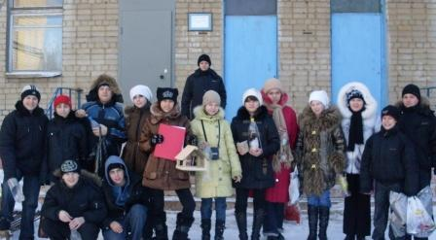
Ведущий 2: Вот и подходит к концу наш праздник, который хотелось бы закончить стихотворением «Просьба» Н. А. Заболоцкого и танцем «Птицы».
Просьба.
Раненая птица в руки не давалась,
Раненая птица птицей оставалась.
Этот сон давнишний до сих пор мне снится:
На траве кровавой вздрагивала птица.
Птицы, рыбы, звери в душу людям смотрят.
Вы их жалейте, люди! Не убивайте зря!
Ведь небо без птиц - не небо,
А море без рыб - не море,
А земля без зверей - не земля.
Люди-исполины, люди-великаны,
Есть у вас винтовки, сети и капканы.
Есть у вас бесстрашье, сила есть навечно.
И должно быть сердце. Сердце человечье!
Люди - человеки, страны и народы,
Мы теперь навеки должники природы!
Надо с этим долгом как-то расплатиться,
Пусть расправит крылья раненая птица!
18

Slide 20

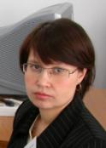

Журнал для дошколят и их родителей
На планете "Семья"
Маленькие шаги в экологию
МДОУ «Детский сад п. Новопушкинское»
Энгельсского района
Старший воспитатель
Шевченко И. С.
МДОУ «Детский сад п. Новопушкинское» Энгельсского района
Десять правил друзей леса
Сохраните леса такими, чтобы они могли радовать нас, наших детей и внуков наших внуков.
Сохраняйте "зеленое" равновесие - новые посадки должны полностью восполнять срубленные и погибшие деревья.
Приходите в лес с любовью к природе.
Леса несут успокоение нашему перегруженному мозгу, они успокаивают душу. Слушайте таинственную музыку леса.
Относитесь к старым, полувысохшим деревьям как к выполнившим свой долг солдатам - пусть их участь еще раз напомнит вам о необходимости беречь лес.
Уважайте жизнь в лесу, даже ту, что невидима, включая микроорганизмы.
Если вы видите новое, неизвестное растение или животное, то старайтесь узнать его название.
Если вы собираете дикие плоды и грибы, не уничтожайте то, на чем они росли: деревья, кустарники, грибницы.
Относитесь к животным в лесу как старший брат, без жестокости, не мешайте им.
Кроме ягод и грибов уносите из леса только приятные воспоминания и восхищение его красотой.
19

Slide 21
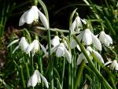
Как познакомить ребенка с окружающей средой
( консультация для родителей )
Наступила пора знакомить наших почемучек с экологией. Но как объяснить ребенку все доступным простым языком?.. А надо начать с практики - устроить им пикник на природе и совместить приятное с полезным. С семьёй организуйте экскурсию на природу. Утром запаситесь бутербродами, тетрадками, цветными карандашами и выезжайте за город.
Далеко не забирайтесь, найдите на берегу речки полянку и расположитесь на ней со всей приятностью. Не тут-то было! Берега нашей реки напоминают свалку. Вытоптанная трава, пластиковые бутылки, упаковки от чипсов, жвачки, черные круги кострищ украшают некогда зеленые места. Начните с уборки понравившегося места. Приобщите к уборке своих детей, своим примером Вы покажите ребятам, что вредить природе нельзя.
Прибравшись, обратите внимание детей на красивые уголки природы. Дети побежали на берег реки проверить спуск к воде или искать цветы? Постарайтесь , чтобы они их не рвали , а любовались и наслаждались . Постарайтесь объяснить детям, что эти изящные белые колокольчики занесены в Красную книгу. Расскажите детям, что природа одна, о том , что она приносит пользу. Читайте книги о природе, рисуйте природу. Невозможно более интересно и проникновенно рассказать детям о красоте окружающего мира, такого живого и хрупкого. Постарайтесь поселить в юных душах желание беречь и защищать природу, будь то цветок или лягушиный головастик.
20

Slide 22


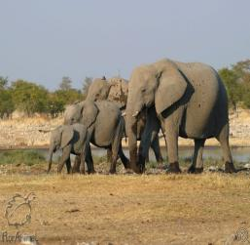
Страничка
ХОЧУ ВСЁ ЗНАТЬ
«Все о слонах»
Слоны степные и лесные
В Африке обитают два совершенно разных вида слонов: у одного из них уши почти треугольной формы, а у другого более круглые (остроухий слон чаще встречается в саваннах, а круглоухий - в лесах). С другой стороны, остроухий (степной) слон значительно крупнее круглоухого (лесного). Высота первого в холке зачастую достигает 3 метра 50 сантиметров, а иногда и 3 метра 90 сантиметров, тогда как рост второго никогда не превышает трех метров и в целом составляет 2 метра 50 сантиметров.
Азиатских слонов использовали в качестве вьючных животных еще 4000 лет назад. И сейчас диких слонов отлавливают для того, чтобы приручить их к работе. Среди азиатских слонов выделяют индийских и тайских. Первый вид значительно крупнее, у него длиннее передние ноги и тоньше тело. В национальных парках содержатся, главным образом, тайские слоны.
21

Slide 23
Экологическая культура в семье и детском саду
(Из опыта работы « Детский сад п. Новопушкинское)
Первое, что пришлось сделать, - расширить содержание экологических знаний педагогов, повернуть их работу от традиционного для них ознакомления детей природой к формированию уже в раннем детстве основ экологического мировоззрения, ориентирующего личность, не на сверхпотребление каких бы то ни было ресурсов (природных, созданных трудом других людей или рождённых их воображением и работой мысли), а на активную жизнь в равновесии с окружающей средой детского сада.
Проводя работу внутри детского сада, мы понимали , что невозможно замкнуться в дошкольном учреждении, необходимо проводить такую работу в социуме, с людьми которые нас окружают. А получить такую возможность можно только через общественные и государственные организации, которые есть в нашем поселке Новопушкинское. Был заключен договор о сотрудничестве с библиотекой. На базе библиотеки проводятся занятия с детьми, выставки, викторины. Многие наши воспитанники были записаны в детский зал и посещают его вместе с родителями.
Дети и взрослые активно принимали участие в проведении природоохранных акций: «Помогите птицам выжить», «Украсим землю цветами», «День земли», «Ёлочка – зелёная иголочка» и другие.
В детском саду экологизирован весь процесс воспитания и обучения детей. И результат- высокая экологическая грамотность наших воспитанников. Так, наши дети умеют определить по вкусу, виду, запаху свежую и несвежую пищу; фильтровать воду и кипятить; экономить энергию (электричество, тепло, газ); беречь то, что создано природой и людьми; умеют оказать первую медицинскую помощь себе и другим; расплатиться за простую покупку; знают цену простой вещи и умеют принять решение о выборе, что купить при ограниченных ресурсах и многое другое.
В детском саду оборудована экологическая лаборатория, где дети знакомятся с видовыми биоразнообразием живых существ, участвуют в простейших экспериментах по изучению природы. Имеются клетки с птицами (попугайчики), аквариумы с большим количеством рыб. В лаборатории есть микроскопы, лупы, химические реактивы, необходимый инвентарь.
Создание лаборатории оказало влияние на работу в группах. Ранее в группах были обычные не привлекательные уголки природы с небогатым
22

Slide 24
выбором растений. Сейчас в уголках природы разнообразные ухоженные растения. Педагоги ДОУ считают, что говорить об экологическом воспитании детей рядом с засохшими растениями безнравственно. Сейчас нет ни одного человека, который бы был равнодушен к тому, что его окружает. Этим настроением проникнулись и родители. Они активно помогают детскому саду вместе с детьми: выращивают и приносят цветы, ремонтируют книги, игрушки, изготавливают пособия, дидактические игры. Теперь родители – наши единомышленники и активные помощники.
В нашем детском саду проводится большая работа по экологическому воспитанию детей дошкольного возраста.
В методическом кабинете имеется природоведческая литература, пособия, схемы, таблицы, дидактические пособия, игры экологического содержания. В группах созданы уголки природы, которые знакомят детей с комнатными растениями, условиями необходимыми для их роста и развития, для наблюдений и труда в природе. На территории ДОУ имеется огород с описанием посаженных растений. На территории детского сада появилось много новых деревьев и кустарников. Очень радует глаз цветущие растения на клумбе. И они подобраны так, что в течение сезона одни цветы сменяются другими. Здесь ребята стараются позаботиться о цветах: рыхлят, поливают, полят, опрыскивают растения.
Экскурсии - один из основных видов занятий и особая форма организации работы по экологическому воспитанию, одна из очень трудоёмких и сложных форм обучения. На экскурсиях мы знакомим детей с растениями, животными и одновременно с условиями их обитания, а это способствует образованию первичных представлений о взаимосвязях в природе. Благодаря экскурсиям развивается наблюдательность, возникает интерес к природе.
Прогулки также широко используются для экологического воспитания детей. Мы следим с детьми за изменениями природы по сезонам (продолжительность дня, погода, перемены в жизни растений и животных, сезонный труд людей). На прогулках мы организуем игры с природным материалом (песок, вода, снег, листья, плоды). Для таких игр на участке находится специальное оборудование: ящик с песком, бассейн, совочки, формочки, печатки. Именно на прогулке дети знакомятся со свойствами песка, земли, глины, снега, льда, воды. Кроме этого используем разнообразные игровые упражнения «Найди по описанию», «Что, где растёт», «Узнай и назови», «Вершки- корешки», «Загадки о животных» на узнавание деревьев, кустарников, цветов, животных (по звукам, следам и т. д.). Дети очень любят играть в игры с игрушками, приводимыми в движение
23

Slide 25
ветром «Ветрячки», «Разноцветные ленточки". Через игры дети могут определить силу и направление ветра, его контрастность.
Для установления причин связей и отношений между предметами и явлениями мы стараемся использовать как можно больше опытов. Опыт всегда должен строиться на основе имеющихся представлений, которые дети получили в процессе наблюдений и труда. Проводится опытно- экспериментальная деятельность чаще всего в старших группах, а в младшей и средней группах используются отдельные поисковые действия. В каждом опыте раскрывается причина наблюдаемого явления, дети учатся рассуждать, делают элементарные умозаключениям. Уточняются их знания о свойствах и качествах объектов природы (о свойствах снега, воды, растений, об их изменениях и т. д.). Опыты способствуют формированию у детей познавательного интереса к природе, развивают наблюдательность, мыслительную деятельность.
На занятиях педагоги используют художественную литературу. Детская литература о природе глубоко воздействует на чувства детей. Прежде всего нужно использовать издания, рекомендованные программой детского сада. Это произведения А. Пушкина, Ф. Тютчева, А. Фета, Н. Некрасова, К. Ушинского, Л. Толстого, М. Пришвина, В. Бианки, Н. Сладкова и другие. После чтения с детьми мы проводим беседы, задаем вопросы, видим в глазах детей сочувствие, сопереживание или радость, восторг. Очень приятно, когда дети задают вопросы, где проявляется у них забота и любовь о друзьях наших меньших: "А его кто-нибудь спасёт?", "А они не замёрзнут?", "А почему ему никто не помог?" Очень важно донести до детей смысл произведения.
Во время продуктивной деятельности , а особенно на занятиях по рисованию ( «Красивое дерево», «Воробей на ветке»), аппликации («Зайка»), лепке («Животные»), и других мы используем магнитофонную запись «Звуки природы», «Шум моря», «Пение птиц», «Шуршание листвы». Дети с удовольствием слушают записи и работы получаются намного лучше.
В нашем детском саду ежемесячно проводятся конкурсы детских рисунков
«Осень золотая», «Зимние пейзажи» и.т.д
Осенью прошёл конкурс поделок из природного материала «Осенняя ярмарка». Дети стараются дома привлечь родителей, бабушек, дедушек, сестёр и братишек для изготовления поделок. За совместную работу дети и родители получают благодарности и маленькие сюрпризы.
С детьми старших и подготовительных групп мы проводим викторины, кроссворды, интеллектуальные игры: «Знатоки природы родного края», «Сохрани природу», «Мир птиц», «Подводное царство». Эти способы работы направлены на интеллектуальное развитие детей, так как требуют воспроиз –ведения опыта, актуализации представлений об явлениях природы и закономерностях.
24

Slide 26
Очень тесно мы ведём работу по экологическому воспитанию с семьёй. Только опираясь на семью, только совместными усилиями мы можем решить главную задачу-воспитание человека с большой буквы, человека экологически грамотного.
В работе с родителями по экологическому воспитанию детей мы используем как традиционные формы работы (родительские собрания, консультации, беседы), так и нетрадиционные (деловые игры, прямой телефон, круглый стол, дискуссии).
Детский сад наш молодой, но результаты в экологическом воспитании детей уже видны . У дошкольников сформированы начала экологической культуры; ребята учатся практическим действиям по охране природы; у них появилось желание общаться с природой и отражать свои впечатления через различные виды деятельности.
Игра помогает лучше познать экологию
Особую роль в экологическом образовании и воспитании занимает период дошкольного детства, когда закладываются основы мировоззрения человека, формируется его отношение к окружающему миру. В дошкольном возрасте происходят значимые изменения в познавательной сфере ребенка. Образный характер мышления, специфичный для дошкольного возраста, определяется тем, что ребенок устанавливает связи и отношения между предметами, прежде всего, на основе непосредственных впечатлений.
Игра как метод экологического воспитания - это деятельность, специально организованная воспитателем и включенная в процесс познания природы и взаимодействия с ней. Такую форму обучающей игры воспитателя с детьми, имеющую определенную дидактическую цель, т.е. игровую обучающую ситуацию, характеризует следующее:
игра имеет короткий и несложный сюжет, построенный на основе жизненных событий или сказочно-литературного произведения, которое хорошо знакомо дошкольникам;
в игре используются необходимые игрушки, атрибутика; специально организуется предметно- пространственная среда;
в содержание игры заложены дидактическая цель и воспитательная задача, которым подчинены все ее компоненты - сюжет, ролевое взаимодействие персонажей и пр.;
25

Slide 27
игру проводит воспитатель: объявляет название и сюжет, распределяет роли, берет одну роль на себя и исполняет ее на протяжении всей игры, поддерживает воображаемую ситуацию в соответствии с сюжетом;
воспитатель руководит всей игрой: следит за развитием сюжета, исполнением ролей детьми, ролевыми взаимоотношениями, насыщает игру ролевыми диалогами и игровыми действиями, через которые и осуществляется дидактическая цель.
Уважаемые родители!
Мы предлагаем Вашему вниманию дидактическую игру в которую можно играть с детьми дома.
Игра "С чем нельзя в лес ходить?"
Цель: Уточнение и закрепление правил поведения в лесу.
Правила игры: Вы выкладываете на стол предметы или иллюстрации с изображением ружья, топора, сачка, магнитофона, спичек, велосипеда... Дети объясняют, почему нельзя брать эти предметы в лес.
26

Slide 28

Работа детей в уголке природы
С первых дней пребывания детей в детском саду педагог, совместно с детьми, осматривает растения и ухаживает за ними. При этом удовлетворяет желание ребят участвовать в уходе за растением: даёт им лейку, объясняет и показывает, как правильно поливать, постепенно воспитатель привлекает к поливке всех детей. Поручать такого рода работу следует одновременно одному – двоим детям, причём работать они должны вместе с воспитателем.
Дети средней группы систематически привлекаются к выполнению трудовых поручений, причём теперь при организации труда вводят элементы разделения: один ребёнок поливает растение, второй рыхлит землю в горшке и т.д. Детям предоставляется большая самостоятельность в труде, но требования к качеству их труда усложняются.
Ребята выполняют работу по уходу за растениями в присутствии воспитателя , под его контролем с его помощью. В большой степени, чем в младшей группе воспитатель стремится сочетать труд детей с наблюдениями
Руководя трудом детей, педагог напоминает приёмы работы по уходу за растениями, отмечает, какое растение нужно поливать, показывает как надо протирать влажной тряпочкой горшки и поддоны . В итоге дети запоминают последовательность выполнения работы.
В старшей группе труд детей по уходу за растениями организуют в форме дежурства, которое вводится в начале года. Поскольку для детей на первых порах оказывается сложна сама форма организации труда, воспитатель в начале не показывает им новые приёмы ухода за растениями. Они вводятся постепенно. Для выработки у детей привычки к дежурству воспитатель использует разные приёмы: одним детям напоминает о том, что они забыли полить растения или убрать за собой инвентарь, другим приводит в пример товарищей, хорошо справляющихся со своими обязанностями, у третьих спрашивает, всё ли они сделали, и т.д. Следует обращать внимание детей на изменения происходящие с растениями, поощрять тех ребят, которые больше увидели изменений.
Дежурства целесообразно организовать в течение 2-3 дней , но только в первую половину дня, чтобы дети не уставали. Во второй половине дня лучше использовать индивидуальные поручения .
27

Slide 29
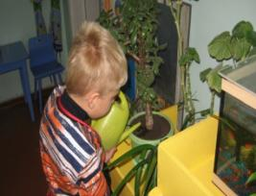
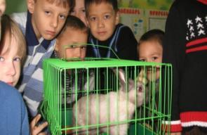
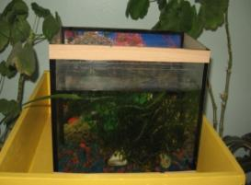
Время от времени во второй половине дня воспитатель беседует с дежурными о том, как они выполняют свои обязанности, что нового заметили в жизни растений.
Когда дети привыкнут к дежурству, воспитатель знакомит с новыми видами ухода за растениями: опрыскиванием, обрезкой сухих листьев, рыхлением почвы. Показ осуществляется на растениях, имеющих глубокую корневую систему.
В подготовительной к школе группе педагог привлекает ребят к выполнению более сложных видов ухода за растениями, длительным наблюдениям за обитателями уголка. Знакомые детям приёмы ухода усложняются: воспитатель учит ребят поливать луковичные растения понемногу и не в край горшка , а в поддон, объясняет что иначе луковица может загнить.
В уголок природы помещают растение, требующее более сложного ухода (фиалки, бегония).
Воспитатель демонстрирует детям как очищать от пыли ворсистые листья мягкой щеточкой. Детей учат более внимательно относиться к растениям, замечать изменения в их внешнем виде.
Наши любимые питомцы
28

Slide 30
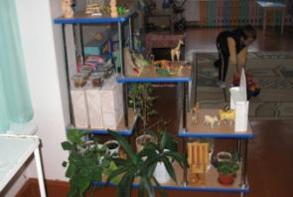
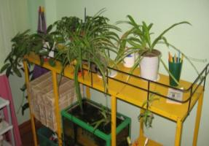
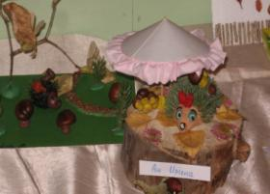
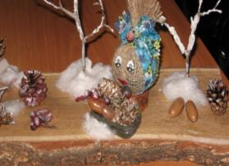
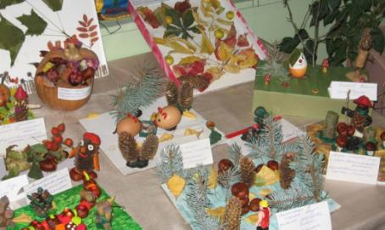
Уголки природы
Выставка работ из природного материала
« Осенняя ярмарка»
29

Slide 31
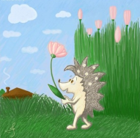
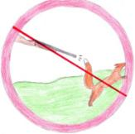
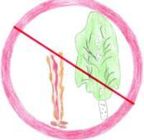
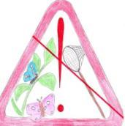
Сказки придуманные детьми
Ежик на огороде
Поздним вечером мы с мамой поливали огород. И тут вдруг видим , какой-то маленький комочек с топотом убегает по тропинке. Вначале я испугалась, но, присмотревшись, разглядела колючий шарик – ежа. Он был такой интересный. Фыркал недовольно. Мама сказала, что недалеко в сарае живёт семья ежей. Вот наверное и вышел погулять . Дождей-то давно не было, вот он и повадился под вечер, когда мы поливаем, на огород ходить.
На следующий день я поставила меж грядок посуду с водичкой, чтобы ёжик приходил в к нам на огород . Пей на здоровье!
Рисунки детей
30

Slide 32
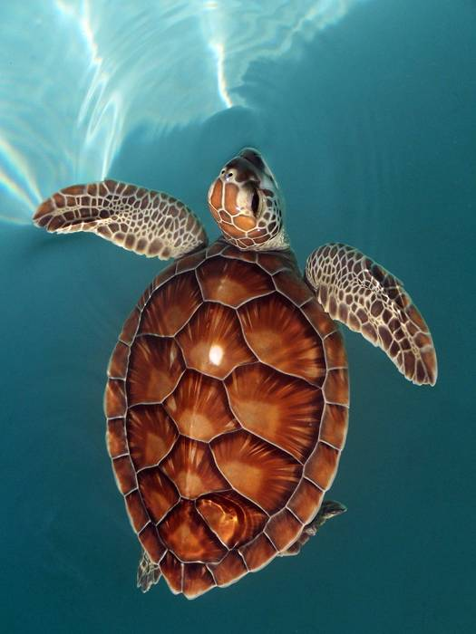
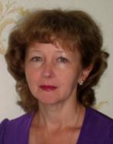
Школа руководителя
Из опыта работы по внедрению метода проектов в образовательный процесс
ДОУ
В нашем детском саду функционирует 6 возрастных групп: 1 группа -I младшая, 4 группы дошкольного возраста, 1 санаторная группа для детей с факторами риска по туберкулезу. Списочный состав ДОУ - 143 ребёнка. Все группы, кроме II младшей, работают по «Программе воспитания и обучения в детском саду» под редакцией
Заведующая
Черных Е.В.
МДОУ «Детский сад комбинированного вида с. Красный Яр» Энгельсского района
М.А. Васильевой, Т.С. Комаровой, В.В. Гербовой. Используют парциальные программы Николаевой «Юный эколог», Стёркиной «Основы безопасности детей дошкольного возраста», Смирновой «Основы здорового образа жизни». В 2008-2009 учебном году во 2 младшей группе началась апробация комплексной программы развития и воспитания дошкольников в Образовательной системе «Школа 2100» («Детский сад 2100»).
Экологическое воспитание - одна из приоритетных задач нашего детского сада, которая рассматривается через воспитание любви к природе родного края. Именно в дошкольном возрасте формируются экологические представления, являющиеся основой систематических знаний о природной среде и бережном к ней отношении.
Комплексно реализовать ряд педагогических задач при взаимодействии ребенка с окружающим миром помогает метод проектов.
Специфика метода проекта заключается в том, что педагогический процесс накладывается на процесс взаимодействия ребенка с окружающей средой (природной и социальной); педагогическое взаимодействие осуществляется в совместной ребенком деятельности, опирается на его собственный опыт. В нашем детском саду целенаправленно работают по методу проектов только две группы - старшая и подготовительная, а остальные группы, можно сказать, только учатся применять этот метод в своей деятельности. До 5-ти лет ребёнок развивается на подражательно-исполнительском уровне. Отсутствие необходимого жизненного опыта не позволяет ему в полной мере проявлять самостоятельность в выборе проблемы и способов её решения. Поэтому активная роль принадлежит взрослому. Внимательное отношение к потребностям детей, изучение их интересов позволяют без труда определить проблему, которую «заказывают» дети. Как показывает практика, дети с удовольствием выполняют задания, предлагаемые воспитателем.
Работая по методу проектов, воспитатели Федосеева Н.И., Кузнецова Е.Е., Кайбазакова И.В., Матвеева Т.Б. стали коллективом единомышленников, осознанно увлечённых идеей проектной деятельности в экологическом воспитании детей.
31

Slide 33
Эти педагоги отличаются творческим отношением к делу и поэтому было решено прежде чем начать заниматься проектной деятельностью в более младшем возрасте, нужно создать единую систему работы по внедрению в образовательный процесс ДОУ новой технологии - метода проектов.
Данная проектная деятельность направлен на педагогов, родителей.
Проект реализовывается через обучение педагогов, просветительскую работу с родителями, создание предметно-пространственной среды в соответствии с требованиями метода проектов.
Всего в проект включено 17 педагогов, 2 группы детей старшего дошкольного возраста, 1 группа среднего возраста, 2 группы детей младшего дошкольного возраста и члены их семей.
Изучив методическую литературу и познакомившись с опытом работы педагогических коллективов других дошкольных учреждений, мы убедились в эффективности использования «метода проектов» в обучении и воспитании детей дошкольного возраста.
Так же метод проектов можно рассматривать как особый механизм взаимодействия семьи и ДОУ. Родители могут быть не только источниками информации, реальной помощи и поддержки ребенку и педагогу в процессе работы над проектом, но так же стать непосредственными участниками образовательного процесса, обогатить свой педагогический опыт, испытать чувство сопричастности и удовлетворения от своих успехов и успехов ребенка.
Таким образом, внедрение в образовательный процесс такой технологии как метод проекта способствует развитию свободной творческой личности, которая соответствует социальному заказу на современном этапе, с одной стороны, и делает образовательный процесс дошкольного учреждения открытым для активного участия родителей и других членов семьи.
Но, внедрение в практику указанной технологии, предъявляет к педагогу определенные требования, как к творческой личности, и специального обучения для повышения педагогического профессионализма.
Мы рассчитываем, что благодаря предлагаемому проекту, педагоги смогут освоить новую технологию - метод проекта, что позволит изменить стиль работы с детьми, повысить детскую самостоятельность, активность, любознательность, вовлечь родителей и других членов семей в образовательный процесс дошкольного учреждения.
Предлагаем Вашему вниманию структурный компонент проекта -экологический паспорт нашего дошкольного учреждения.
32

Slide 34
Экологический паспорт
МДОУ «Детский сад комбинированного вида села Красный Яр»
Общее количество детей, посещающих детский сад - 140.
Общее количество персонала - 36 человек, из них педагогов - 19. Количество групп - 6, из них 1 - ясельного возраста, 1 - санаторная для детей с факторами риска по туберкулезу, имеется логопункт для 25 детей с нарушениями речи.
Кадровый состав ДОУ: заведующая, старший воспитатель, педагог-психолог, учитель-логопед, музыкальный руководитель, инструктор по физической культуре, старшая медсестра, воспитатели, младшие воспитатели.
Воспитатели проводят экологические занятия с детьми всех возрастных групп, консультации, семинары по экологической грамотности педагогов и родителей.
1. Экологическая ситуация района.
1.1. Общая характеристика района.
Местонахождение дошкольного учреждения: Саратовская область, Энгельсский район, село Красный Яр, ул. Овсянникова, д.31.
Район, в котором расположен ДОУ, характеризуется благоприятной экологической обстановкой. Это объясняется наличием находящегося поблизости леса, речки Берёзовки, отсутствием крупных промышленных предприятий. Электромагнитная обстановка нормальная. Уровень радиационного заражения - в пределах допустимых норм.
Состояние здоровья детей ДОУ.
Для нашего детского сада характерен высокий уровень распространенности заболеваний органов дыхания. В целом, состояние здоровья детей благоприятное.
Зеленые массивы.
В непосредственной близости к ДОУ расположен бывший колхозный сад и берёзовая аллея, более отдален парк отдыха .
1.2. Характеристика непосредственного окружения детского сада.
ДОУ находится на улице, характеризующейся небольшим транспортным потоком. В непосредственной близости от детского сада расположена березовая аллея, представляющая интерес с точки зрения экологического образования и улучшения состояния здоровья детей. Здесь имеются интересные объекты: молодые саженцы, птичьи "поселения".
2. Характеристика территории детского сада.
2.1. Общие данные.
Год строительства - 1985-й.
Общая площадь земельного участка - 2 га.
Общая площадь здания - 1789,4 м2.
Территория детского сада ровная. Газоны занимают 20% территории, остальная площадь приходится на асфальтовые и грунтовые площадки, дорожки.
33

Slide 35
Затененность территории достаточно высока, что в летний период создает благоприятный микроклимат для прогулок.
Среди деревьев преобладают лиственные породы, а значит, весной и зимой на участке много света.
На территории имеются игровые и резиновые протекторы, использующиеся как клумбы или песочницы. Кроме того, есть спортивная площадка с гимнастической лесенкой, бревном, беговой дорожкой.
Территория детского сада огорожена металлическим забором высотой 1,5 м, в темное время года освещается большая часть территории.
2.2. Растительный и животный мир, почвенный покров.
Растительный мир.
На территории детского сада представлены различные жизненные формы растений: деревья, кустарники, травянистые растения, мхи - это дает воспитателям возможность проводить разнообразные экологические занятия. Деревьев на участке достаточно много. Практически все они в неплохом состоянии, старые и засохшие деревья систематически спиливаются. Встречаются как отдельно стоящие деревья, так и группы деревьев.
Видовой состав деревьев: тополь, береза, рябина, клен, вяз. Из фруктовых деревьев: вишня. Кустарники: сирень обыкновенная, желтая акация. В отдельных местах кустарники образуют живую изгородь.
Газоны занимают 20% территории, они достаточно ухожены. Культурные травянистые растения малочисленны и вытесняются сорными видами.
Сорные же растения распространены практически по всей территории участка. Сорные травянистые растения: ромашка пахучая, подорожник большой, одуванчик лекарственный, пырей ползучий, лебеда раскидистая, гравилат городской.
Луговые растения: клевер ползучий, клевер луговой, тысячелистник обыкновенный, мышиный горошек.
Вдоль тропинок преобладают подорожник большой, одуванчик лекарственный. Влажные места выделяются присутствием горца землеводного, зеленых мхов.
В одном из угловых участков территории находятся заросли крупных сорных растений (крапива, лопух) высотой до 1 м. В целом, на газонах преобладают злаки и разнотравье.
Животный мир.
На территории детского сада встречаются: вороны, галки, воробьи, снегири, сороки, грачи, скворцы, трясогузки, голуби. Живут различные виды насекомых: бабочки, жуки, мухи, комары, осы, шмели, муравьи и пауки.
Почва.
На территории детского сада преобладает натуральный грунт. Удобрение используется только в виде перегнивших листьев. Привозится песок для песочниц.
На игровых площадках вытоптанность составляет до 60%. Грунт очень плотный, глиняный. Можно выделить участки с уплотненным грунтом вблизи некоторых деревьев возле которых часто играют дети.
34

Slide 36
2.3.Зонирование территории
Различные зоны территории детского сада отмечены на картосхеме.
Территория в вечернее время регулярно посещается посторонними: вход на участок свободный; через него осуществляется транзитный проход (по асфальтовой дороге и по одной из игровых площадок). На территории часто гуляют подростки и мамы с маленькими детьми, приходящие из соседних домов. Все это осложняет оформление участков.
2.4.Загрязнение территории
Запыленность территории с западной стороны средняя, так как автодорога отделена от нее рядом деревьев, объемными и высокими, но возможно попадание вредных веществ (газообразных). Металлический забор - сетка-рабица - пропускает пыль, снег и шум. С восточной стороны запыленности нет, т.к. рядом находится фруктовый сад и нет автомагистралей.
Ветровой режим благоприятный, т.к. участок со всех сторон окружен высокими деревьями, смягчающими порывы ветра.
Шумовой фон умеренный. С восточной стороны свободно слышен тихий разговор и шепот. Но с западной стороны, находящейся вблизи автомагистрали, наблюдается небольшой шумовой фон, где слышен шум проезжающих машин.
Территория посещается грузовыми машинами, привозящими продукты. Но подъездные пути находятся в местах отдаленных от игровых площадок.
Участок в целом чистый, регулярно убирается штатным дворником. На территории детского сада имеется мусоросборник, который по мере необходимости очищается и вывозится за пределы территории учреждения.
3. Оформление помещения.
3.1.Характеристика здания и помещения.
Здание кирпичное. Этажность здания: 2.
Помещения для занятий: экологический комната, музыкально-физкультурный зал, логопедический кабинет, кабинет психолога, групповые помещения. В помещениях групп существуют разделение на зоны: зона игр, учебная зона, зона экологического уголка и спальная.
В оформлении групповых помещений и коридоров используются поделки из папье-маше, искусственные и живые растения, панно из соленого теста, пни, деревянные спилы, коряги, сухие стволы и ветки.
При оформлении внутренних помещений использованы: обои, краска, синтетические ковры.
3.2.Характеристика здания и помещения.
Обитатели живого уголка: волнистые попугайчики, чиж, хомяки, черепахи.
Обитатели аквариумов: гуппи, меченосцы, скалярии, золотые рыбки, улитки.
Во всех группах созданы экологические уголки, в которых имеются аквариумы
35

Slide 37
с рыбками, во многих группах живут хомяки, черепахи. Животные для живых уголков были подарены и куплены родителями.
Наиболее распространенные растения в группах: хлорофитум, бальзамин, бегония, герань, традесканция, фиалка. Площадь экологического кабинета - 30 м2.
Оформление: обои, панорама климатических зон, макеты природных явлений (река, озеро, болото, водопад; вулкан, горы) на спилах деревьев, макет муравейника, наглядные пособия, детские работы и поделки из природного материала.
Состав растений: папоротник, фикус, бальзамин, кактусы, алоэ, розан, сансевиерия, пандус Вейча, каланхоэ, диффенбахия, хлорофитум, филодендром, гипеастриум и др.
Создан действующий огород в зимнее время.
Оборудование и учебные материалы: ракушки, камни, семена, кора, листья различных растений, лаборатория, дидактические пособия.
4. Влияние ДОУ на окружающую среду.
Отходы: за день выбрасывается приблизительно 20 кг отходов.
Отопление центральное. На зиму проводится утепление окон и дверей во всех помещениях. Используемые химические вещества: хлорная известь, хлорамин - для дезинфекций. Хранятся химические вещества в медицинском кабинете, раствор готовится медсестрой и передается младшим воспитателям. Так же используются стиральные и моющие средства, сода. Дезинфекция помещения, борьба с грызунами и тараканами производится городской СЭС.
5. Программы и методики.
В работе используются следующие программы: С.Н.Николаевой "Юный эколог", Н.В.Васильева "Программа воспитания и образования в детском саду".
5. 1. Используемая методическая литература.
С.Н.Николаева "Юный эколог";
С.Н.Николаева "Эколог в детском саду";
Н.А.Рыжова "Экологическое воспитание в детском саду";
А.И.Иванова "Методика организации экологических наблюдений и экспериментов в детском саду";
Н.Г.Колегина "Опыт работы по экологическому воспита­нию дошкольников";
С.Н.Николаева "Экологическое воспитание дошкольников"
С.Н.Николаева "Воспитание экологической культуры в дошкольном детстве";
"Животный мир", энциклопедия;
Большая энциклопедия для дошкольника.
5.2. Дидактические материалы.
Экологические игры:
"Четвертый лишний"; "Найди по описанию"; "Лесная школа"; "Садовод";
"Как зовут тебя, деревце?"; "Дары природы"; "Зверята"; "Найди лишнего"; "Собери картинку";
36

Slide 38
Лото:
"Времена года"; "Ассоциации"; "Растения"; "Двойняшки"; "Кто где живет?"; "Соседи по планете"; "Родная природа".
Аудиозаписи:
«Голоса птиц»; «Голоса животных», «Голоса природы»
5.3. Основные направления работы.
В течение года в детском саду проходят занятия по экологии с детьми младшего, среднего и старшего дошкольного возраста, экологические праздники, викторины как в помещении детского сада, так и на территории, и в лесном массиве.
5.4. Дополнительные сведения.
Заболеваемость детей за последние 6 месяцев (данные на 01.09.2008 г.):
ОРЗ, грипп - 140 случаев;
Ангина - 1;
Отит - 1;
Ветряная оспа - 17;
Бронхит -11;
Прочие случаи - 27.
Общее количество случаев: 245.
В среднем пропущено ребенком по болезни 7,1 дней.
6. Выводы и рекомендации.
6.1. Благоустройство и использование территории ДОУ.
Территория детского сада достаточно хорошо ухожена. Растительный покров на территории достаточно разнообразен и может неплохо использоваться в целях экологического образования. Однако, следует окультурить значительную часть территории, заменить сорные виды на газонные злаки. Отдельные группы сорных растений должны быть оставлены для проведения занятий. При подборе видов для озеленения следует учитывать вытоптанные участки.
Рекомендуется расширить видовой состав культурных растений, расширить цветники; посадить лекарственные растения, злаковые культуры; продолжить уход за огородом.
Вдоль западной стороны заборной изгороди желательно посадить лиану, которая наиболее эффективно поглощает вредные вещества, содержащиеся в выхлопных газах, и будет снижать уровень шума.
Необходимо вскопать почву вокруг ряда деревьев, т.к. в некоторых местах наблюдается сильное вытаптывание.
Для привлечения на участок птиц следует увеличить количество кормушек, развесив их на разных деревьях.
Заменить забор на более прочный, препятствующий проникновению посторонних на территорию детского сада.
Своевременно заменять песок в песочницах.
На основе проведенных исследований была разработана схема экологической тропинки с рекомендациями по ее использованию.
37

Slide 39
6.2. Оформление помещения.
Внутренне оформление детского сада производит благоприятное впечатление. В помещениях есть необходимые условия и оборудование для экологического образования детей.
В целях оздоровления детей необходимо в групповых помещениях и спальнях пересмотреть присутствие комнатных растений, влияющих на оздоровление детей. Рекомендуется ароматизировать спальные помещения засушенными травами, влияющими на длительный и спокойный сон.
Учитывать присутствие животных в группах с аллергическим состоянием воспитанников.
6.3. Влияние на окружающую среду.
Необходимо провести детальный анализ использования воды и электро­энергии и, по возможности, сократить их потребление.
Также необходимо проанализировать состав отходов с целью сокращения их объема. Увеличить использование природных удобрений, перегноя листьев, в качестве удобрений.
6.4. Профессиональная и методическая база.
Для проведения плодотворных занятий с детьми и организации методической работы, необходимо ввести ставку эколога. Возможен обмен опытом с другими дошкольными учреждениями г.Энгельса, занимающимися аналогичными проблемами.
Пополнить существующий книжный фонд периодическим изданием "Экологическое образование" (научно-методический журнал). Регулярно проводить семинары по экологическому образованию среди педагогического состава.
Провести тематическое родительское собрание «Экологическое воспитание дошкольников», привлечь внимание родителей к оздоровлению детей. Заинтересовать их в проведении работ по благоустройству территории детского сада.
В экологическом кабинете рекомендуется создать картотеку комнатных растений, на которой отмечать страны произрастания растений; оформить паспорта животных.
38

